Slide 1
CNN Gezichtsdetectie (PRO)
Pipeline: CNN + Sliding Window + NMS
Doel: lokaliseren van gezichten
Context: basis voor YOLO/Faster R-CNN

Slide 2
Dataset & Preprocessing
Positief/negatief: faces vs non-faces
Resize 64x64, normalisatie /255
Train/val/test split

Slide 3
CNN Architectuur
Conv-ReLU-Pool ×3
Flatten → Dense(128) → Dropout
Sigmoid output (binary)

Slide 4
Training
Loss: binary_crossentropy
Optimizer: Adam
Epochs/batch: trade-off snelheid/performantie

Slide 5
Evaluatie
Accuracy, Precision, Recall, F1
Confusion Matrix
Threshold tuning (0.5 → 0.9)

Slide 6
Sliding Window
Scan met step_size en window_size
Per venster → CNN predictie
Bewaar boxes met hoge score

Slide 7
Problemen
Traag (veel forward passes)
Overlap (duplicaten)
Schaalvariatie

Slide 8
NMS
Sorteer op score
Selecteer beste box
Verwijder overlappende (IoU > thresh)

Slide 9
Sliding Window vs YOLO
SW: brute force, traag
YOLO: één pass, grid-based
Efficiëntie vs eenvoud

Slide 10
Conclusie
Detectie = classificatie + lokalisatie
NMS essentieel voor nette output
Productie: kies end-to-end model

Slide 11
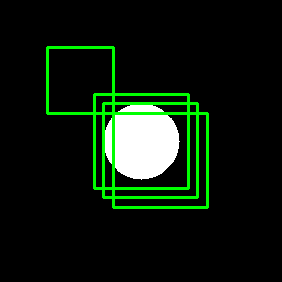
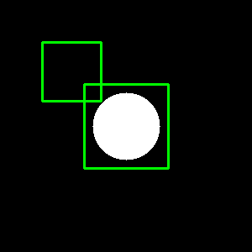
Effect van Non-Maximum Suppression (NMS)
Before NMS: meerdere overlappende detecties
After NMS: één duidelijke detectie

